Slide 1
EUROPA.-LA VUELTA AL MUNDO EN 885 JARDINES.-CASTILLOS DE FRANCIA.-B
Selección de textos y fotografias por
JOSE ELIAS BONELLS

Slide 2
Chateau de Coubertin
Fondation de Coubertin, es una fundación francesa que tiene como objetivo mejorar la formación profesional, la vida intelectual y cultural de los jóvenes de los oficios manuales, y pasar una serie de valores: la preocupación por la perfección y la calidad del trabajo, es decir, de honestidad y responsabilidad.
La finca de Coubertin (80 hectáreas ) se encuentra en el valle de Chevreuse en Saint-Rémy-lès-Chevreuse , en el campo (aunque cinco minutos a pie es suficiente para ganar el RER).

Slide 3
La zona de entrada se abre en una avenida majestuosa de tilos que conducen a la puerta del castillo.
Detrás de la puerta a un camino que conduce a un castillo francés de finales del siglo XVII, a la sobria fachada.
A la derecha del castillo, a continuación, es el Jardín de los bronces. Detrás del castillo, un parque Inglés.
La Fundación recibió su segundo presidente, John Bernard, una donación de 21 esculturas y 1.500 dibujos de su padre, el escultor Joseph Bernard (1866-1931

Slide 4
Esta donación es el comienzo y el núcleo de las colecciones de la fundación de Coubertin.
En 1994, la colección de estudio del escultor René Collamarini (1904-1983) llegó a las colecciones abundan.
La Fundación cuenta con una colección de esculturas de finales del siglo XIX hasta el siglo XX (116 piezas): Robert Wlérick , Pablo Gargallo , Carlo Sarrabezolles , Jean Chauvin , Etienne Hajdu , Marta Pan , Jean Cardot .... y una amplia selección de dibujos de escultores.
.

Slide 5
La Fundación también recibe depósitos de esculturas (sesenta), incluyendo un gran depósito de piezas del museo Bourdelle y Esteban Martín , Marta Pan , Parvin Curie , Charles, Labauvie Dominique , John Kelly ...

Slide 6
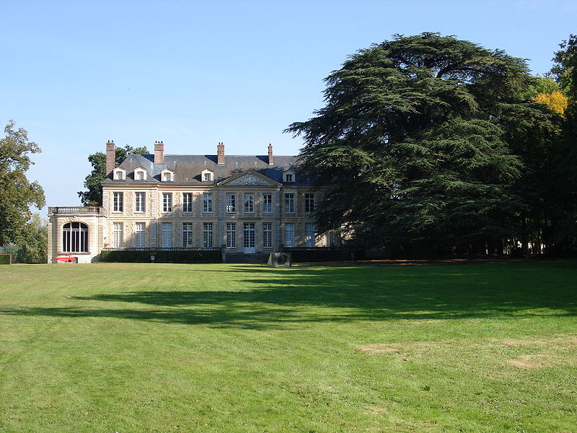
Notes:
Fondation_Coubertin_Jardin_Des_Bronzes

Slide 7
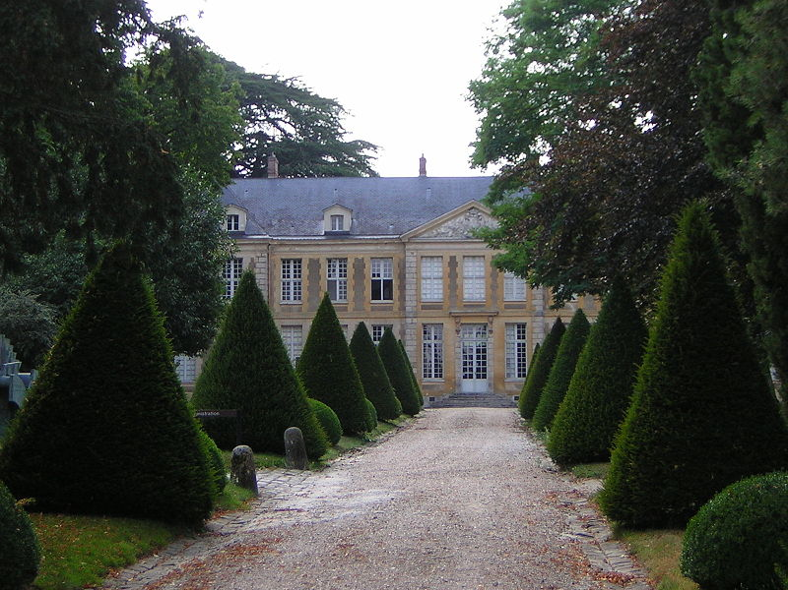
Notes:
Fondation_Coubertin_Jardin_Des_Bronzes

Slide 8
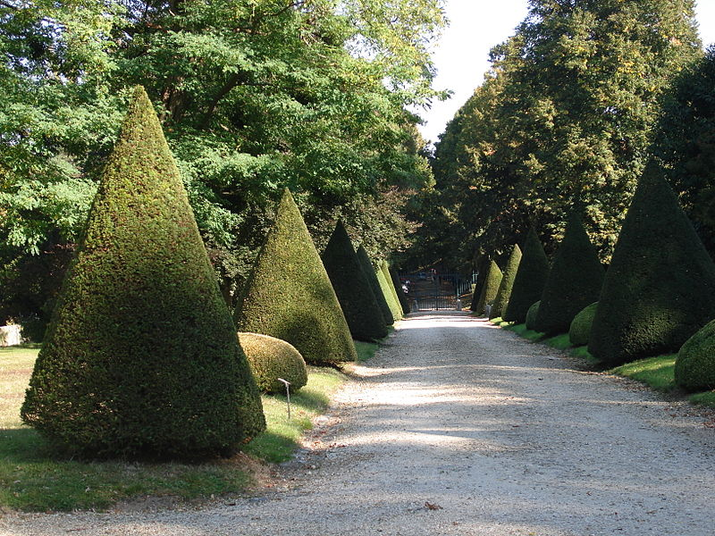
Notes:
Chateau de Coubertin

Slide 9
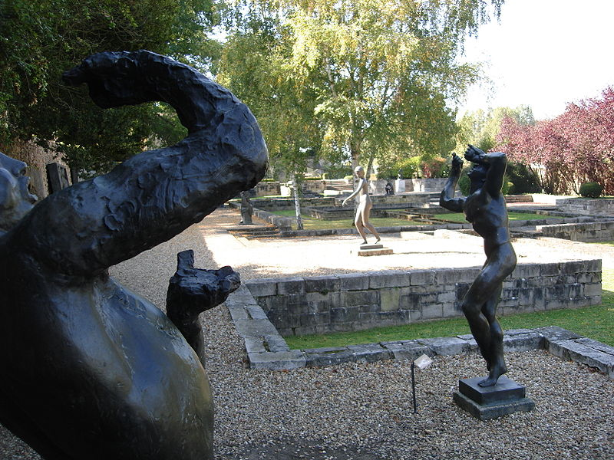
Notes:
Fondation_Coubertin_Jardin_Des_Bronzes

Slide 10
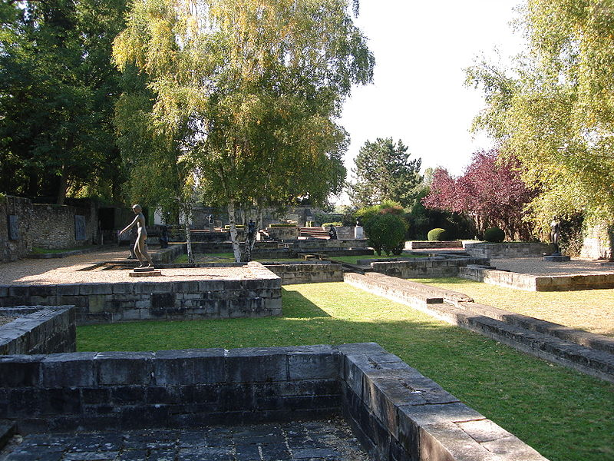
Notes:
Fondation_Coubertin_Jardin_Des_Bronzes

Slide 11
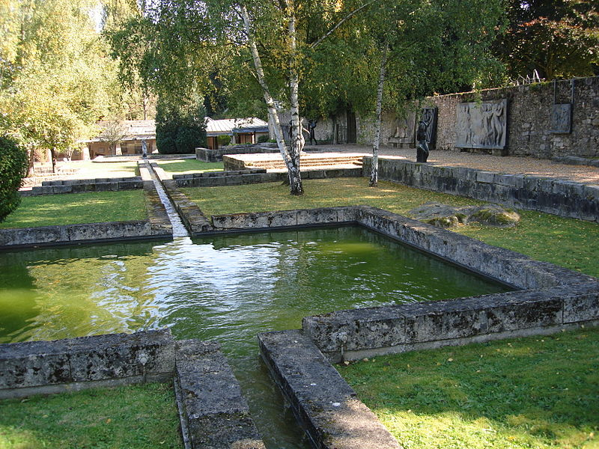
Notes:
Fondation_Coubertin_Jardin_Des_Bronzes

Slide 12
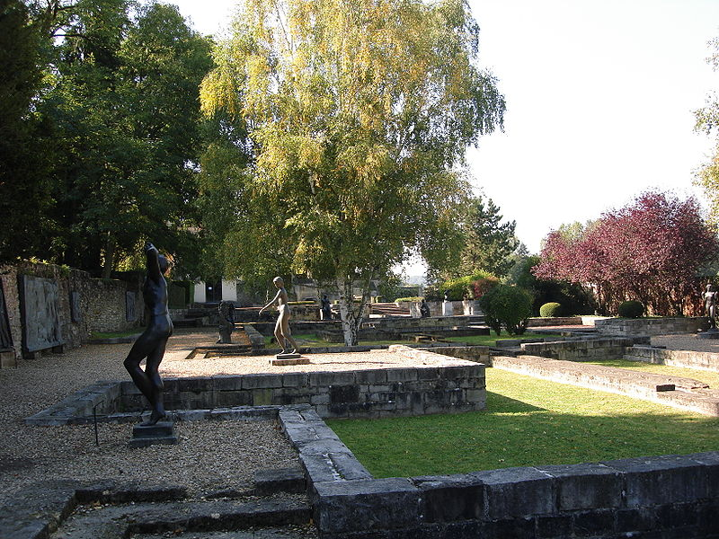
Notes:
Fondation_Coubertin_Jardin_Des_Bronzes

Slide 13
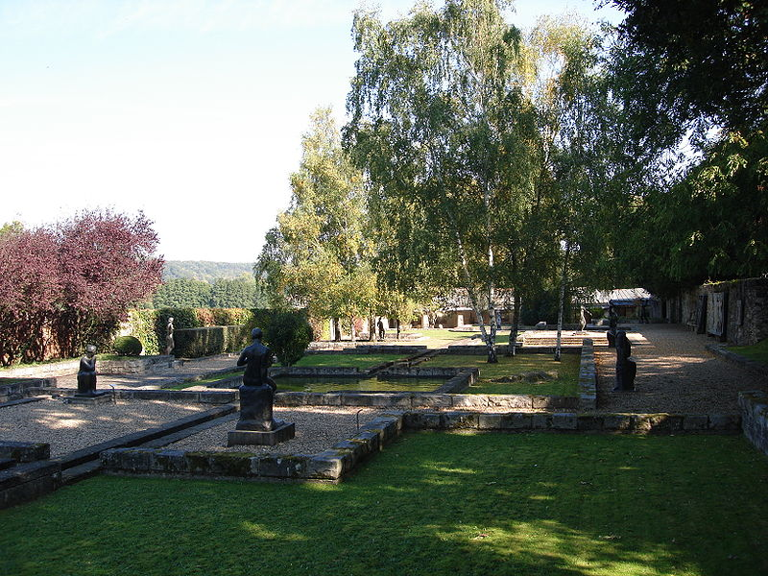

Slide 14
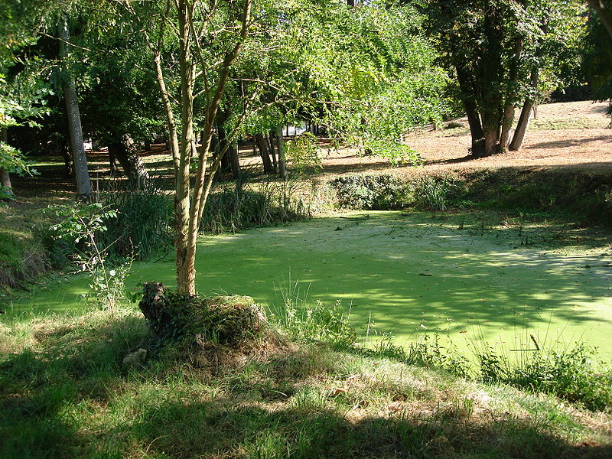
Notes:
Fondation_Coubertin_Jardin_Des_Bronzes

Slide 15
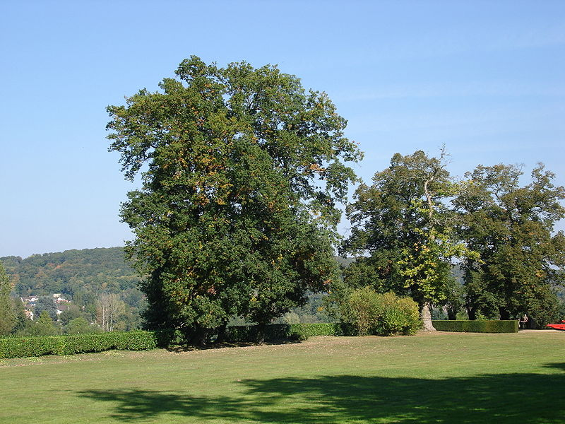
Notes:
Fondation_Coubertin_Jardin_Des_Bronzes

Slide 16
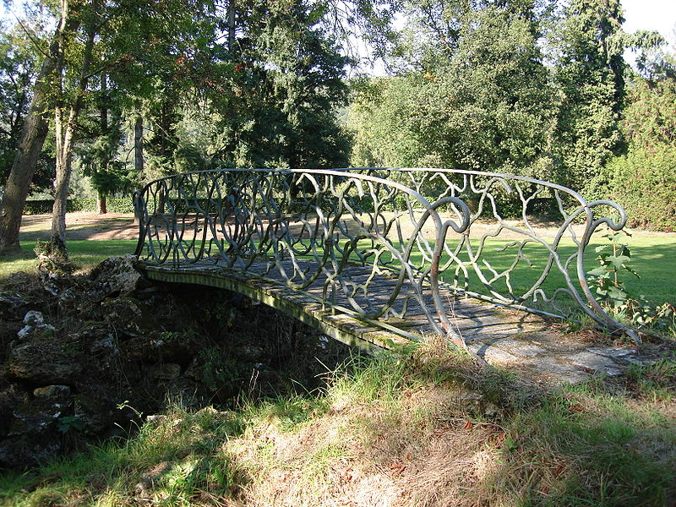
Notes:
Fondation_Coubertin_Jardin_Des_Bronzes

Slide 17
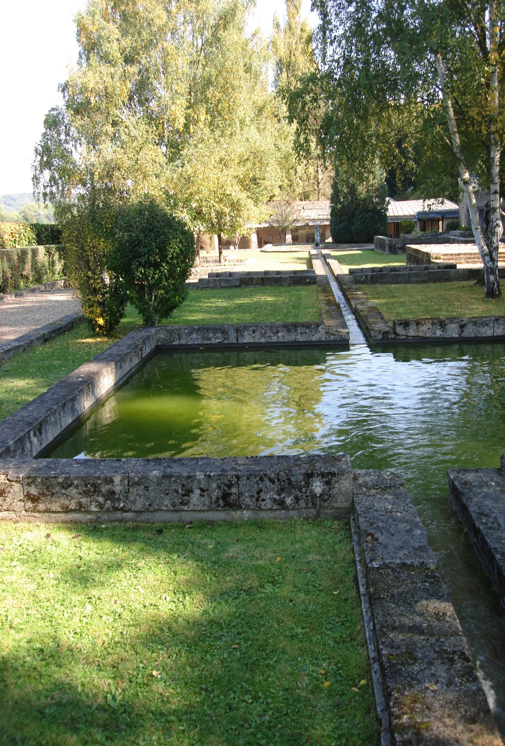
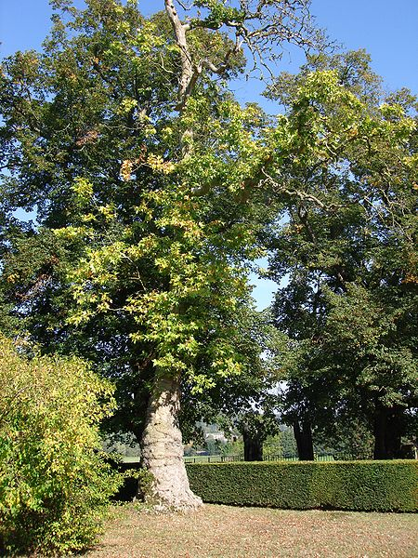

Slide 18
Chateau de Cremini
El castillo está situado Créminil Estrée Blanca , en el Pas-de-Calais , distrito de Béthune , en Francia .
. Es objeto de una clasificación como monumentos históricos desde el 19 abril 2005 .
El Parque del Castillo Créminil (es decir, la avenida de los tilos que conducen al castillo, el parque de los alrededores y el parque delimitado por el río Laquette) es un monumento histórico y que figuran en la pre- inventario de los jardines historicos.

Slide 19
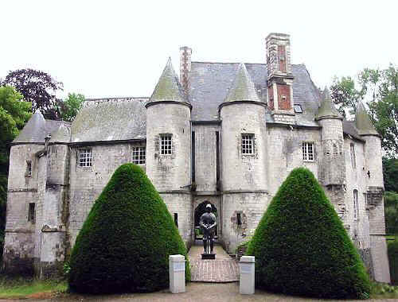
Notes:
Chateau de Cremini

Slide 20
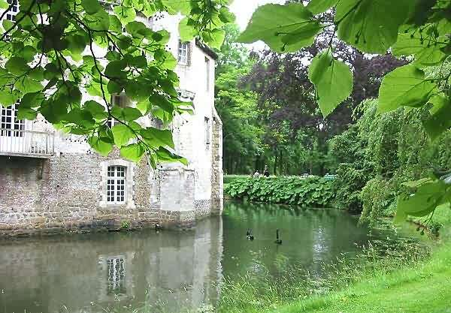
Notes:
Chateau de Cremini

Slide 21
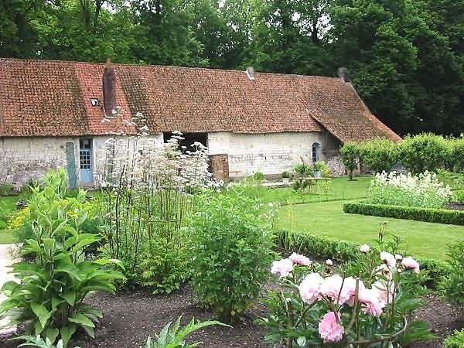
Notes:
Chateau de Cremini

Slide 22
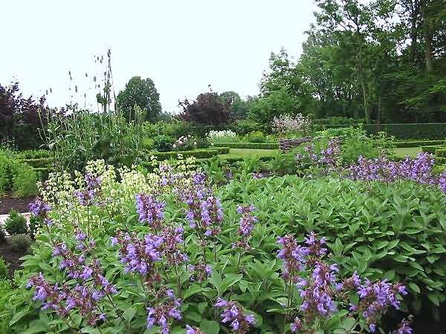
Notes:
Chateau de Cremini

Slide 23
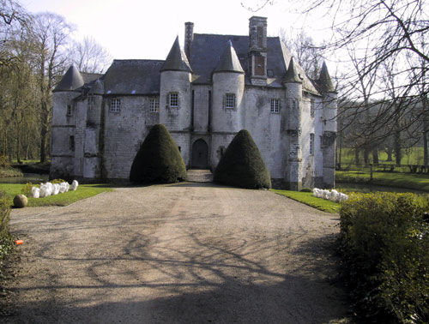

Slide 24
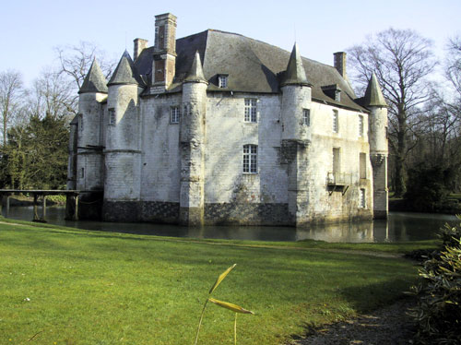

Slide 25
Chateau de la Chatonniere.
Los Jardines de Chatonnière están en Azay-le-Rideau ( Indre-et-Loire.
Ellos son 11 en número y fueron creados entre 1995 y 2007 por Beatrice de Andia y plantado y mantenido por su jardinero Ahmed Azeroual.
Ubicados en un valle del valle secreto del Indre , lejos de la carretera de Langeais a Azay-le-Rideau desde las siete torres del castillo renacentista de Chatonnière se colgaba once jardines en terrazas.

Slide 26
Geométrica o salvajes, el salmón azul o blancos, fragantes y femeninos, estos jardines simbolizan lo largo en un viaje iniciático, la elegancia, la abundancia, el entendimiento, laciencia, los romances, la exuberancia, las Fragancias, los silencios y el Jardín de Francia: la Turena .
1.- Al sur del castillo, en un voladizo la sala verde con un cono de tejo, el Jardín de la Elegancia (est. 1996 ) es refinado, decorado con estatuas, jarrones, arboledas y con grandes vistas.
Sus refrigeradores, laberintos y macizos de flores se alternan con las estaciones de un campo de narcisos, tulipanes, en marzo en abril, en mayo las dalias en el verano y un millon de ciclamenes en otoño.

Slide 27
2.. Oculto a todas las partes, protegidos de los vientos del norte por una colina con mil rosas fragantes color canela, el Jardín de la Abundancia (est. 2000 ) descubre las verduras entre setos de recorte.
Las fresas, puerros, berenjenas, albahaca, cebollino, perejil, tomate, apio, col roja y blanca, acelga roja y pimientos rojos son parte de una rosa cuyas venas se han ido.
3.-Con el aplomo, el Jardín de la Inteligencia, eljardín francés rodeado de pérgolas cubiertas de rosas y clematis azules tiene cuatro cuadros azules y rojos adornados con arabescos académicos.

Slide 28
4.- Rodeado por un claustro con arcadas subrayadas con la vida de mimbre trenzado, el Jardín de la Ciencia (est. 2003 ) es un tablero de ajedrez de 80 casillas alternando pasto y hierbas medicinales utilizadas en la Edad Media .
5.- Inspirado por el sueño de la Polyphile el Jardín de Romances (fundada en 2002 ) se compone de un collar de treinta salas de todo el amor, cuyas paredes son frágiles celos tejidos de mimbre cúpulas de vida y las cúpulas de rosas multicolores.
El núcleo de este anillo mágico esconde un laberinto inspirado en un diseño de los vikingos.

Slide 29
6. La vinculación de la vista que da al jardín de los Romances de los perfumes de la Media Luna Roja, en una cinta de 200 m 400 rosas de David Austin Inglés, el jardín de la forma exuberancia (creado en 2008).
A la sombra de los tilos y las fragantes rosas dobles abundan la belleza y compiten con otro jardin frances de rosas.
7.- En el acantilado detrás del castillo que domina la aureola, la Media Luna Roja de Fragancias (fundado en 1999 ) se alinea con los kilómetros de ardientes rosas rojas, coronadas por una pérgola con rosas.

Slide 30
8.- Con el aplomo de las cuevas trogloditas, el Jardín de la improbabilidad (establecido en 2007 ) goza de una vista única del castillo y sus jardines Chatonnière, un ramo de flores a la escala de paisaje.
Las alcobas perfumadas fomentan la meditación
9.- En el corazón de la casa, en un espacio salpicado de cipreses que rodean cuadrados de césped y decorado con jarrones palco real, el Jardín del Silencio (fundado en 1997 ), con su antiguo pozo y el palomar, es a la vez elegante y severo.
10..- Hacia el oeste, al pie de las torres medievales, centrados alrededor de una piscina, el Jardín de los Sentidos (est. 1997 ), plantadas con la exuberancia los arriates ingleses mixtos es parte del diseño.

Slide 31
Cubierto de ciento cincuenta variedades de plantas perennes muticolores, su enorme diseño concéntrico se enmarca en una nube blanca de los tallos de rosas que llenan los sentidos: vista, oído, olfato, tacto y gusto.
11. Que cubren las colinas y lomas que se levantan en el horizonte el Jardín de Francia (fundada en 2001 ) es un jardín salvaje, un homenaje a la Turena .
Adornado con un mar de seis hectáreas de amapolas y los acianos, el viento sacudió el valle, en olas de gracia que se alternan con las estaciones del cosmos, de color rosa y blanco.

Slide 32
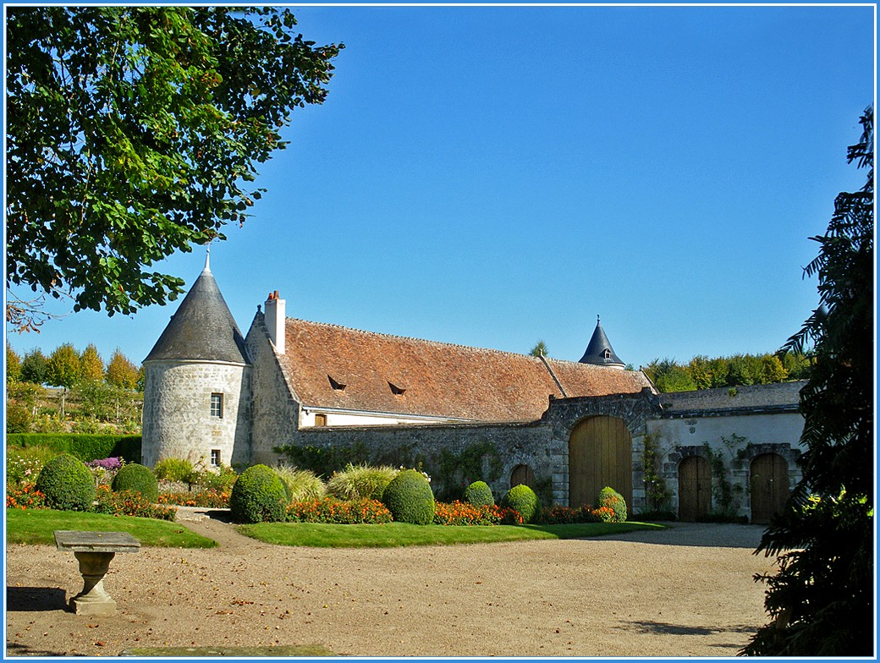
Notes:
Chateau de la Chatonniere

Slide 33
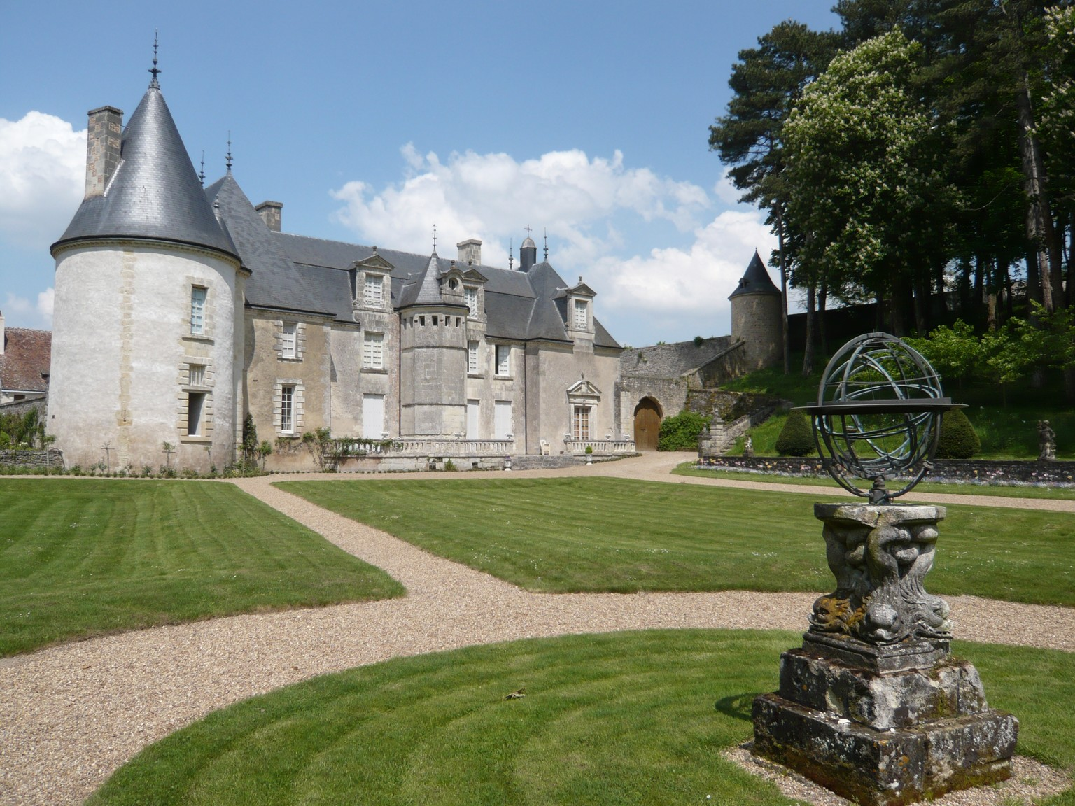
Notes:
Chateau de la Chatonniere

Slide 34
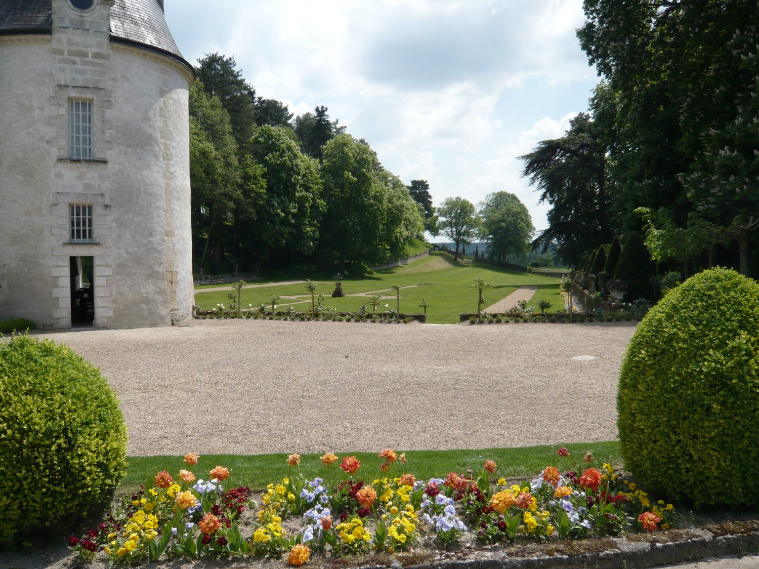
Notes:
Chateau de la Chatonniere

Slide 35
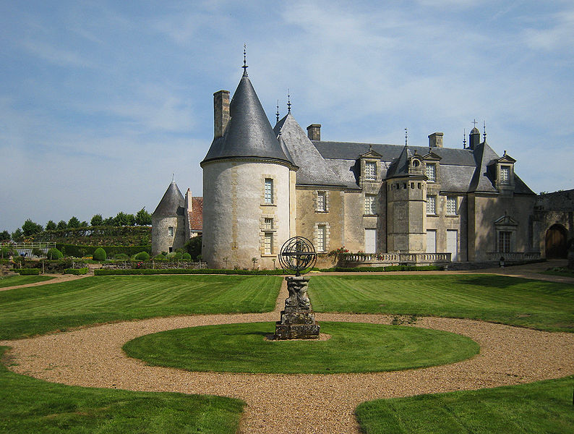
Notes:
Chateau de la Chatonniere

Slide 36
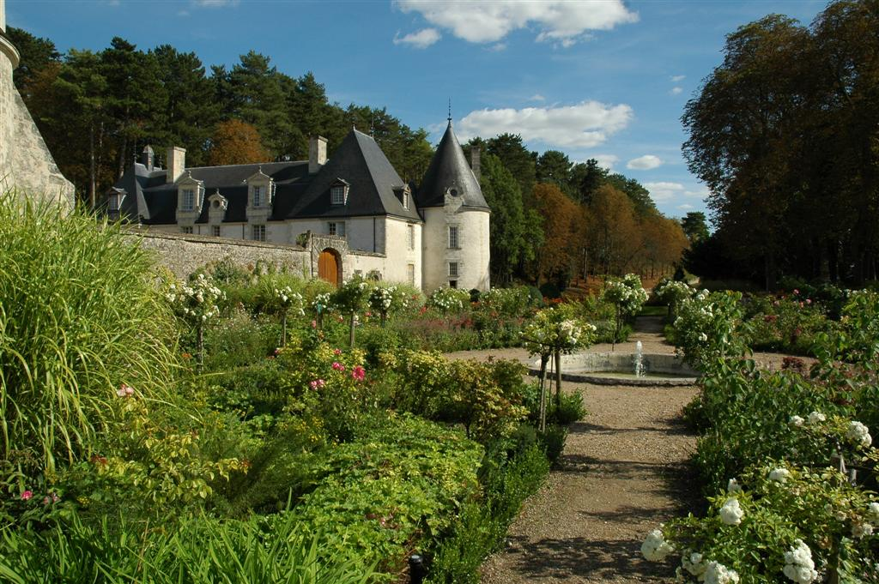
Notes:
Chatonniere_

Slide 37
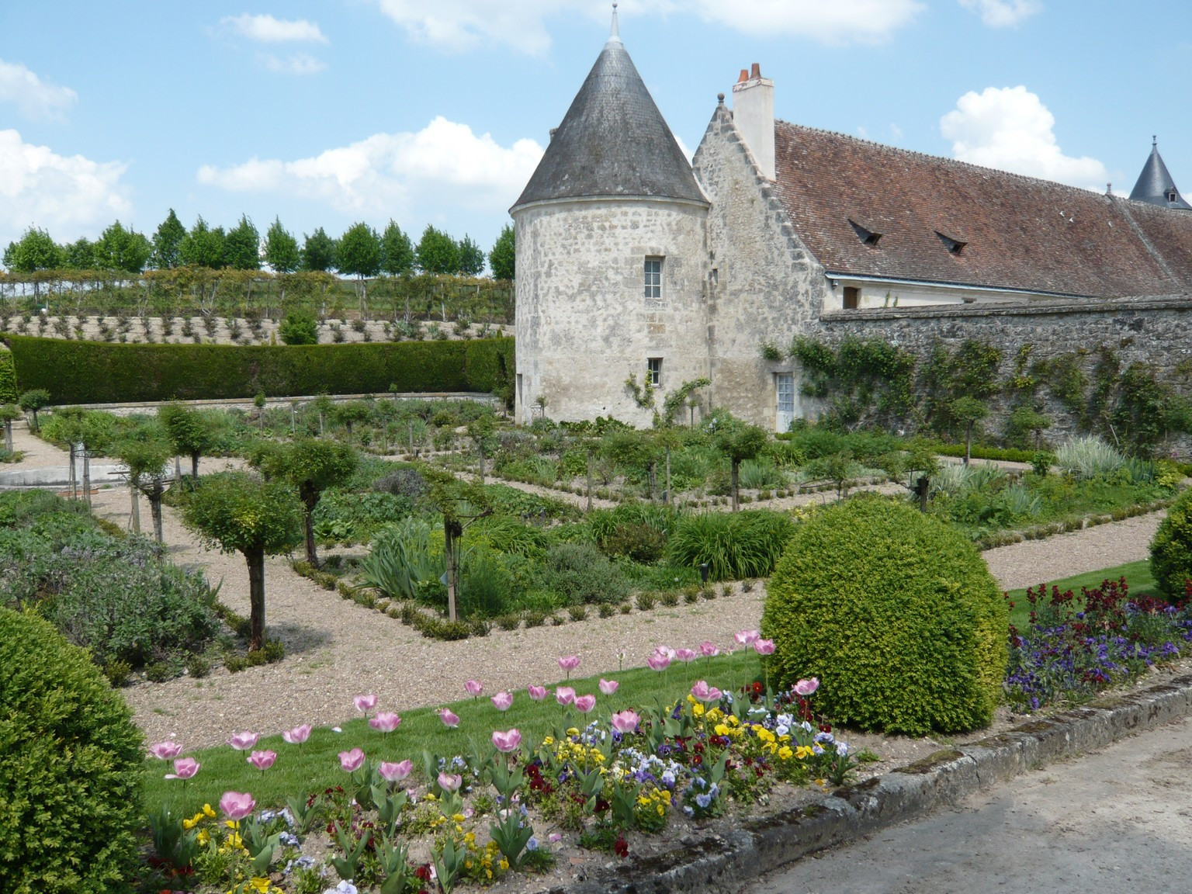
Notes:
Chateau de la Chatonniere.-

Slide 38
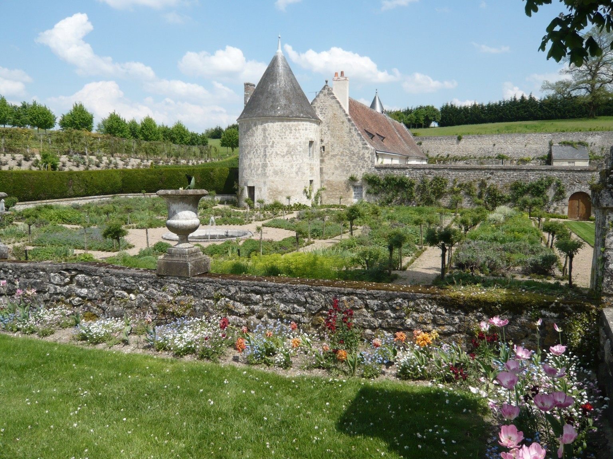

Slide 39
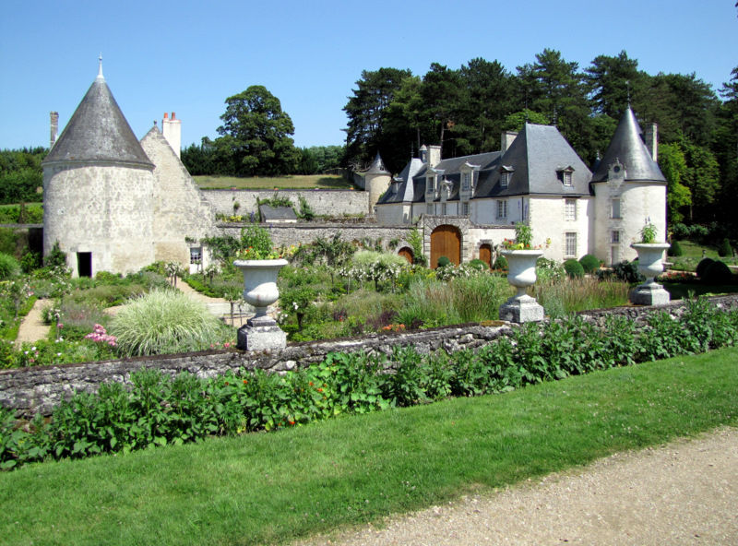
Notes:
Chateau de la Chatonniere

Slide 40
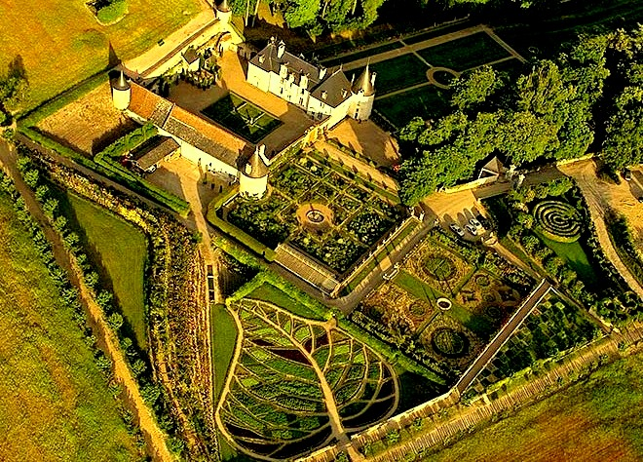
Notes:
Chatonniere_

Slide 41
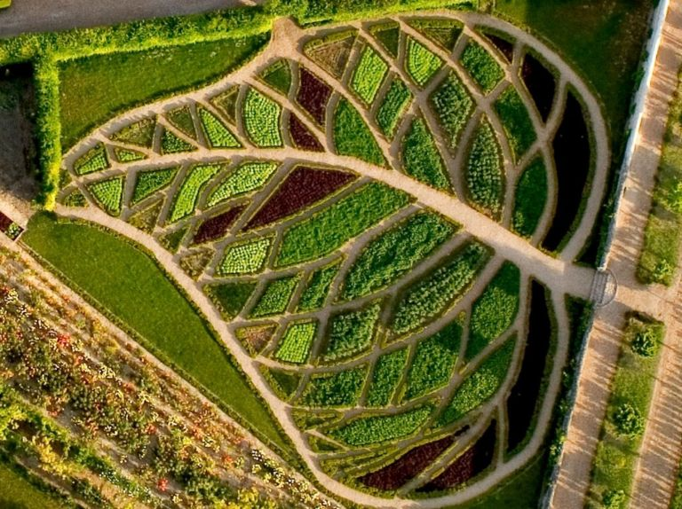
Notes:
Chatonniere_

Slide 42
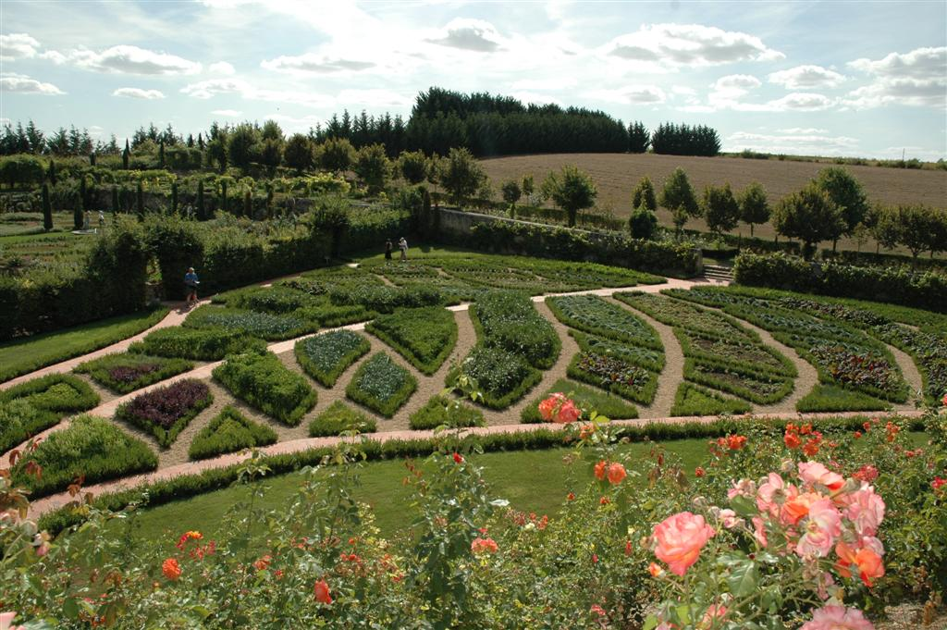
Notes:
Chatonniere_

Slide 43
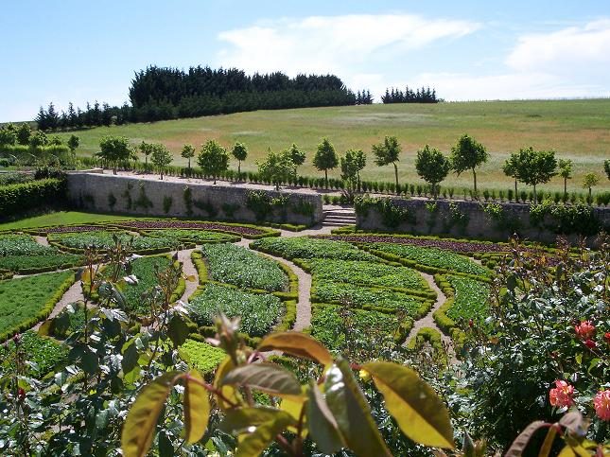

Slide 44
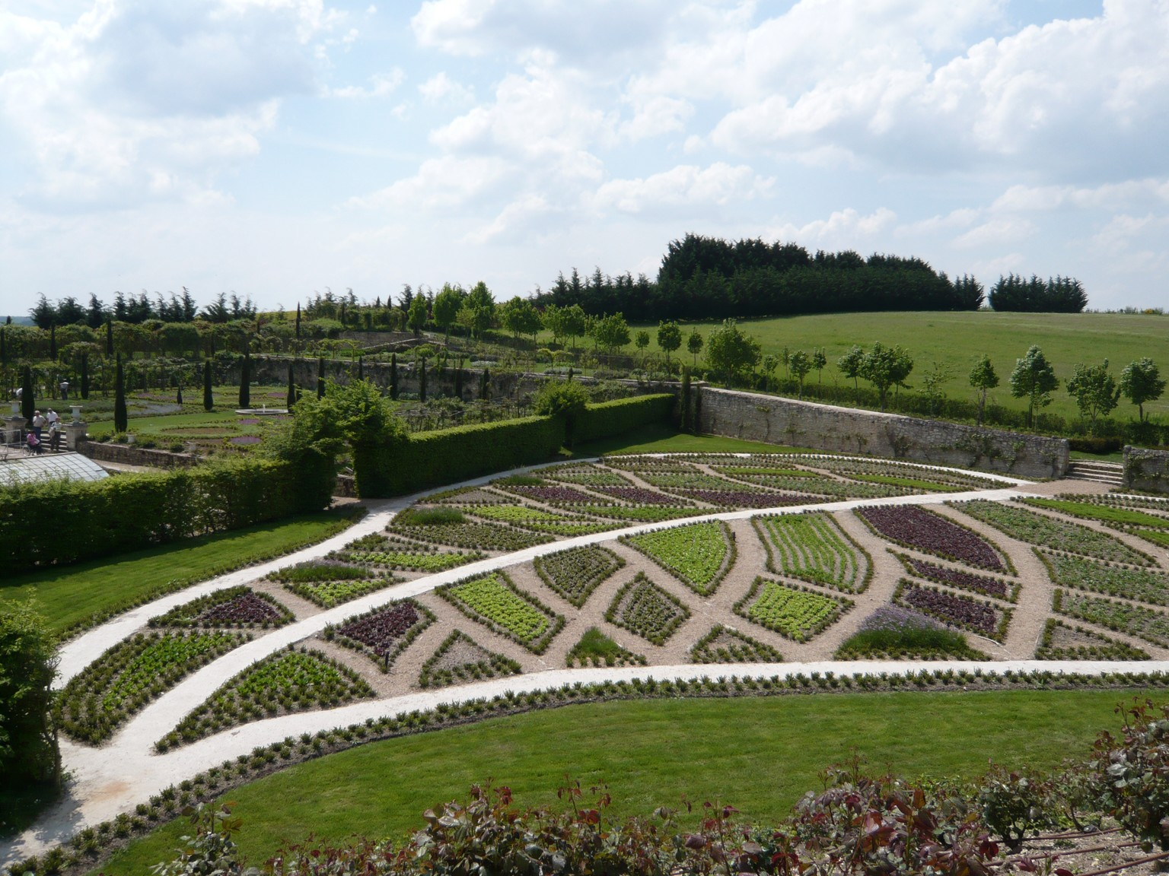
Notes:
Chateau de la Chatonniere

Slide 45
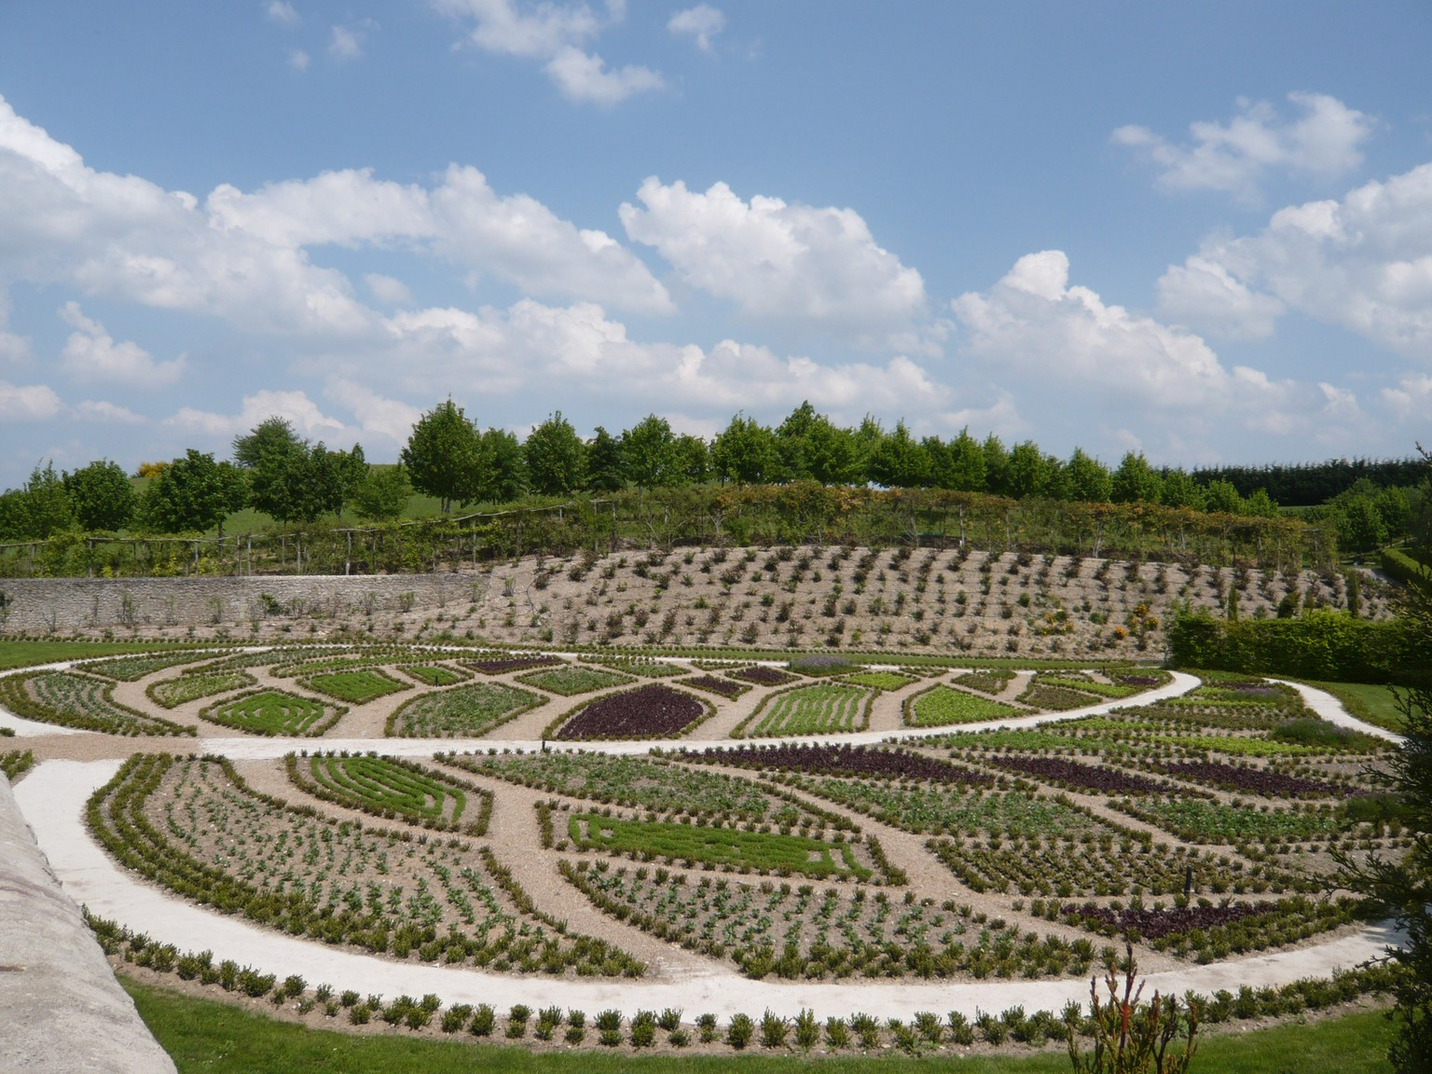
Notes:
Chateau de la Chatonniere

Slide 46
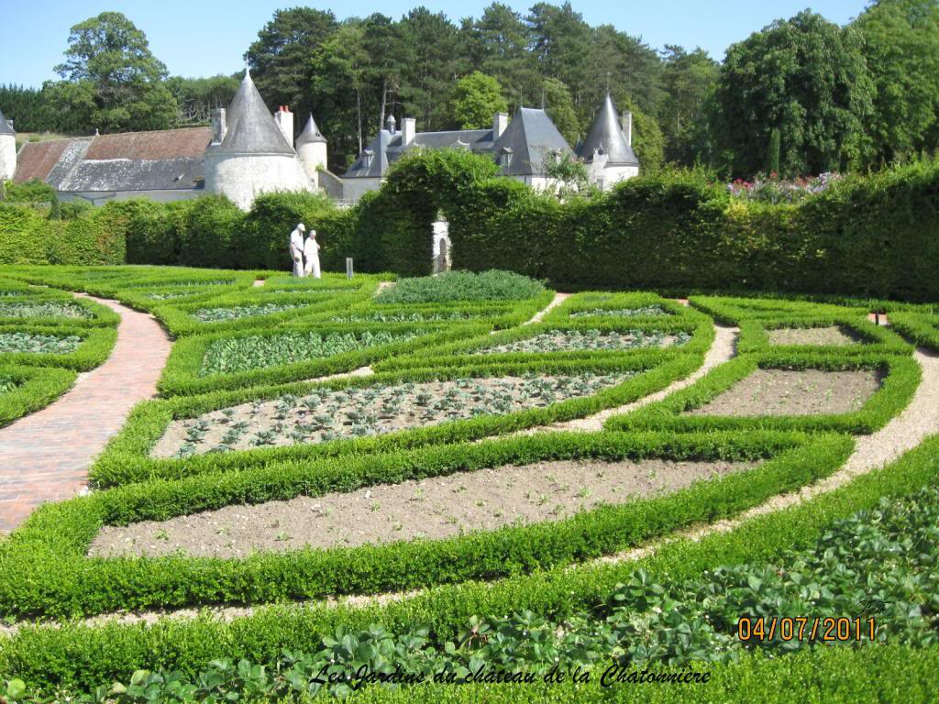
Chateau de la Chatonniere

Slide 47
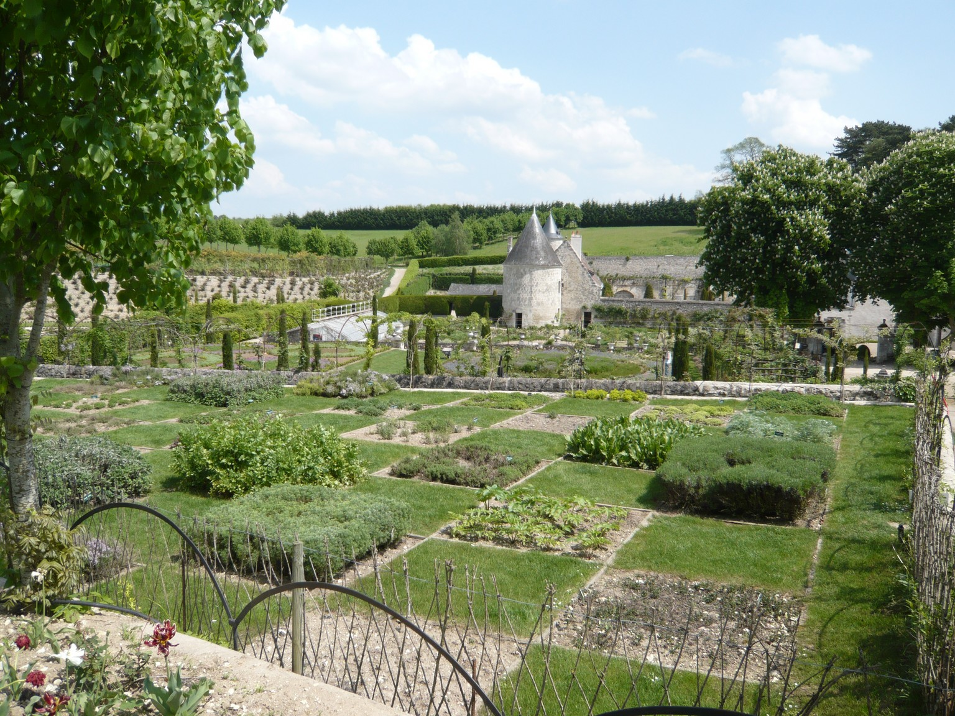
Notes:
Chateau de la Chatonniere

Slide 48
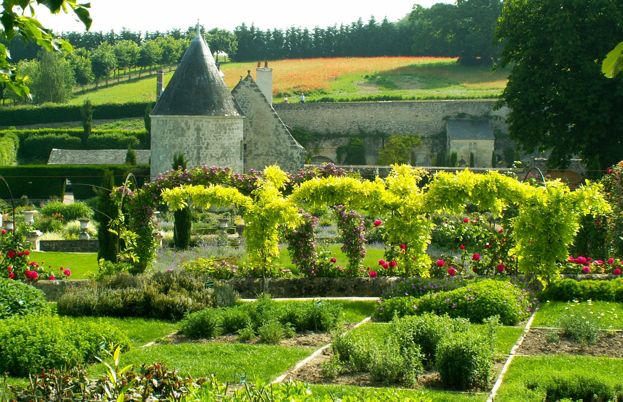
Notes:
Chateau de la Chatonniere

Slide 49
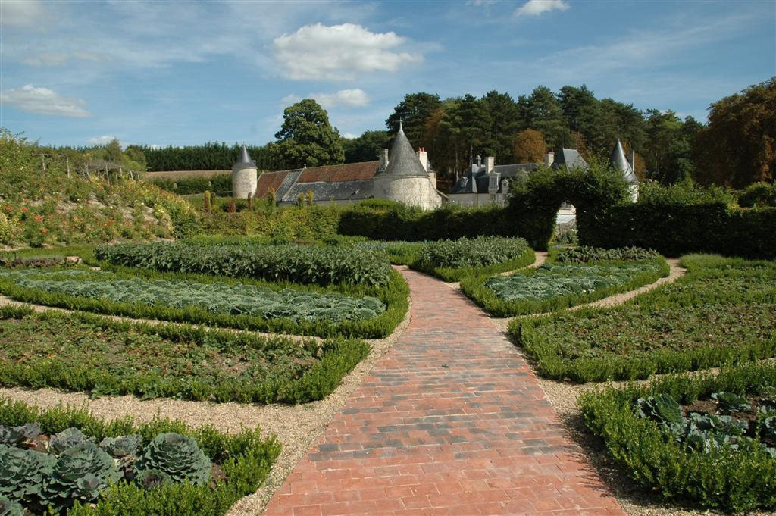

Slide 50
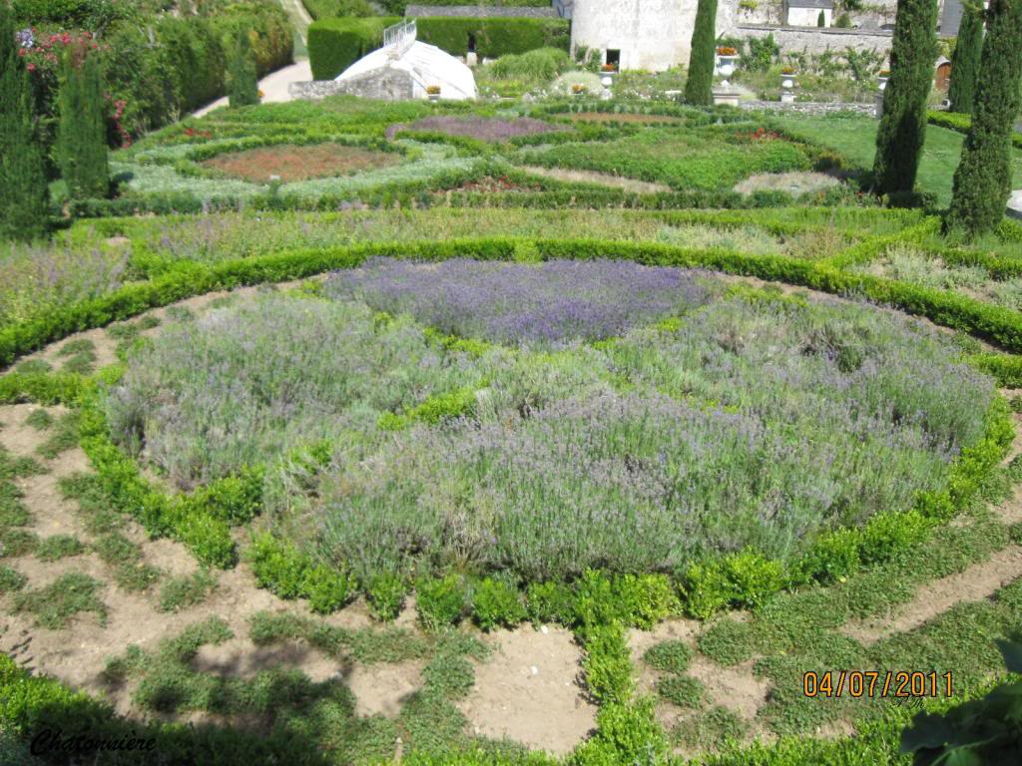
Chateau de la Chatonniere
Notes:
Chateau de la Chatonniere

Slide 51
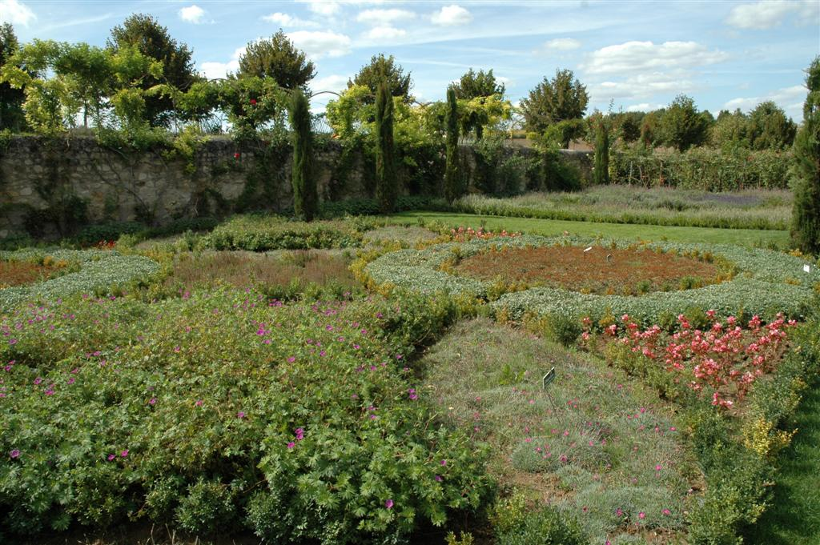
Notes:
Chatonniere_

Slide 52
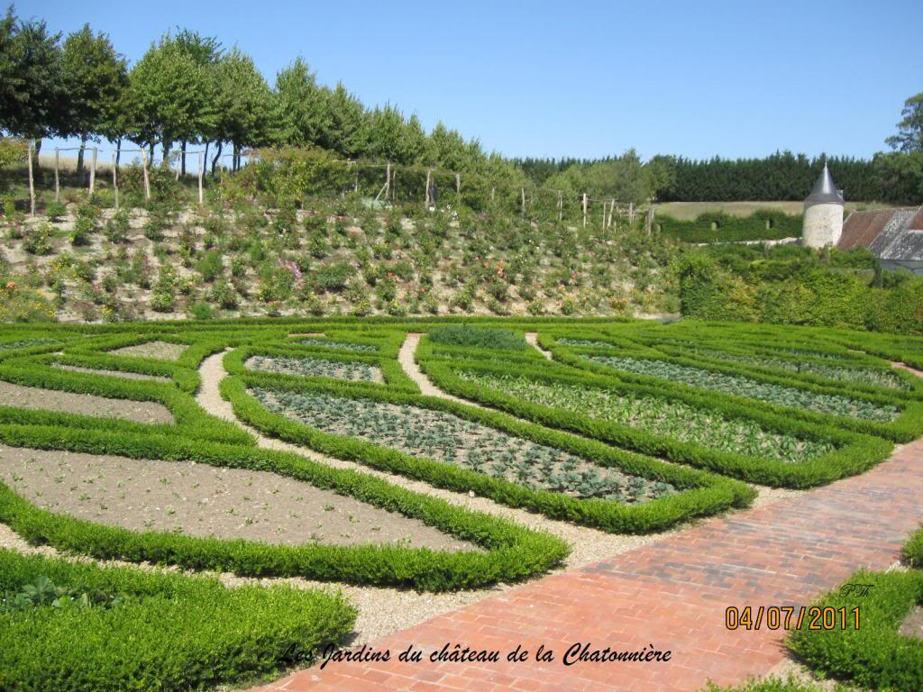
Chateau de la Chatonniere

Slide 53
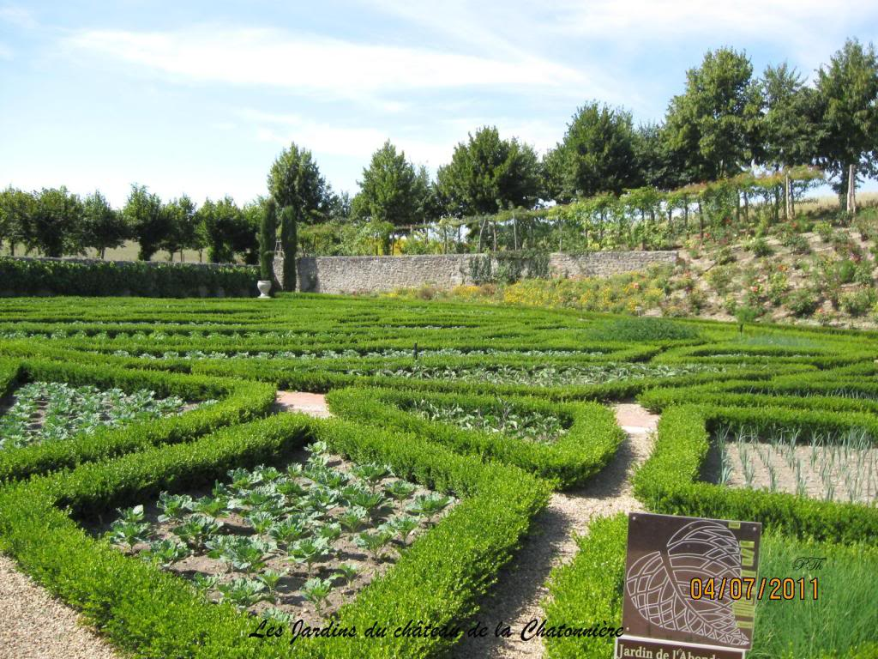
Chateau de la Chatonniere

Slide 54
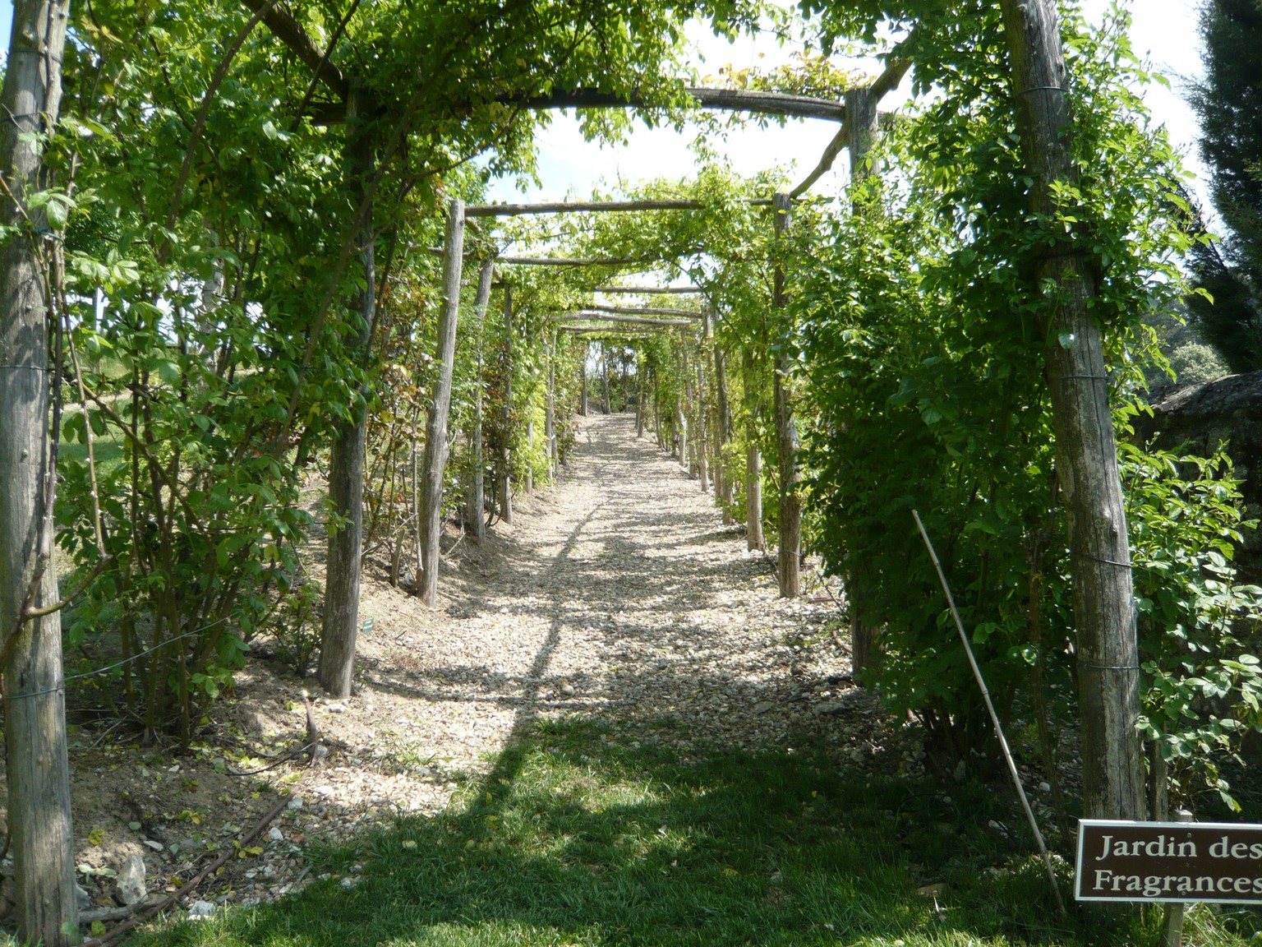
Notes:
Chateau de la Chatonniere

Slide 55
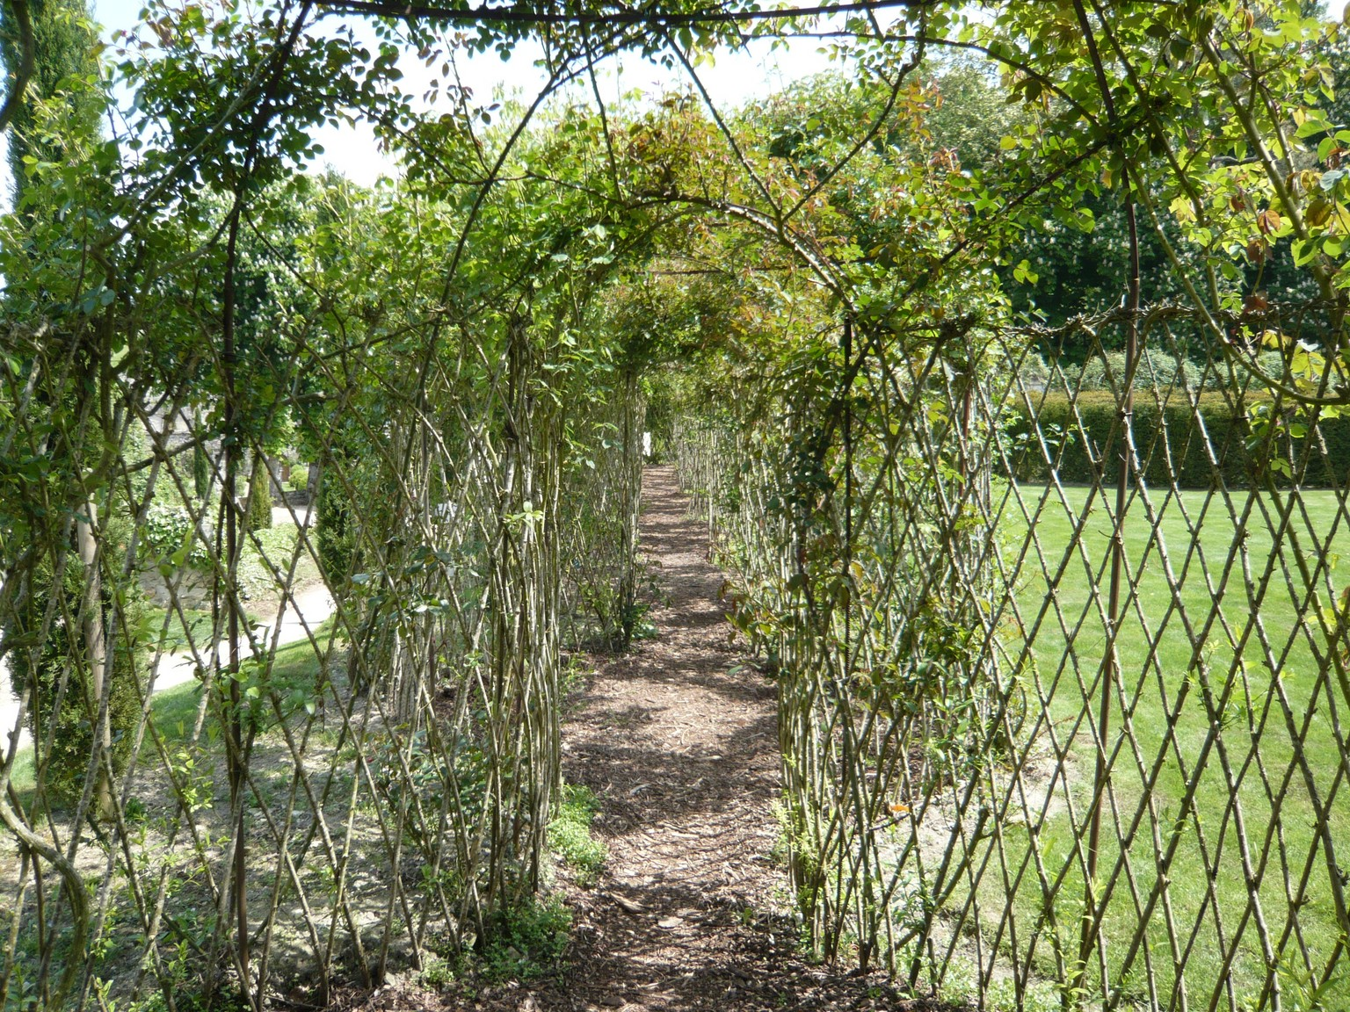
Notes:
Chateau de la Chatonniere

Slide 56
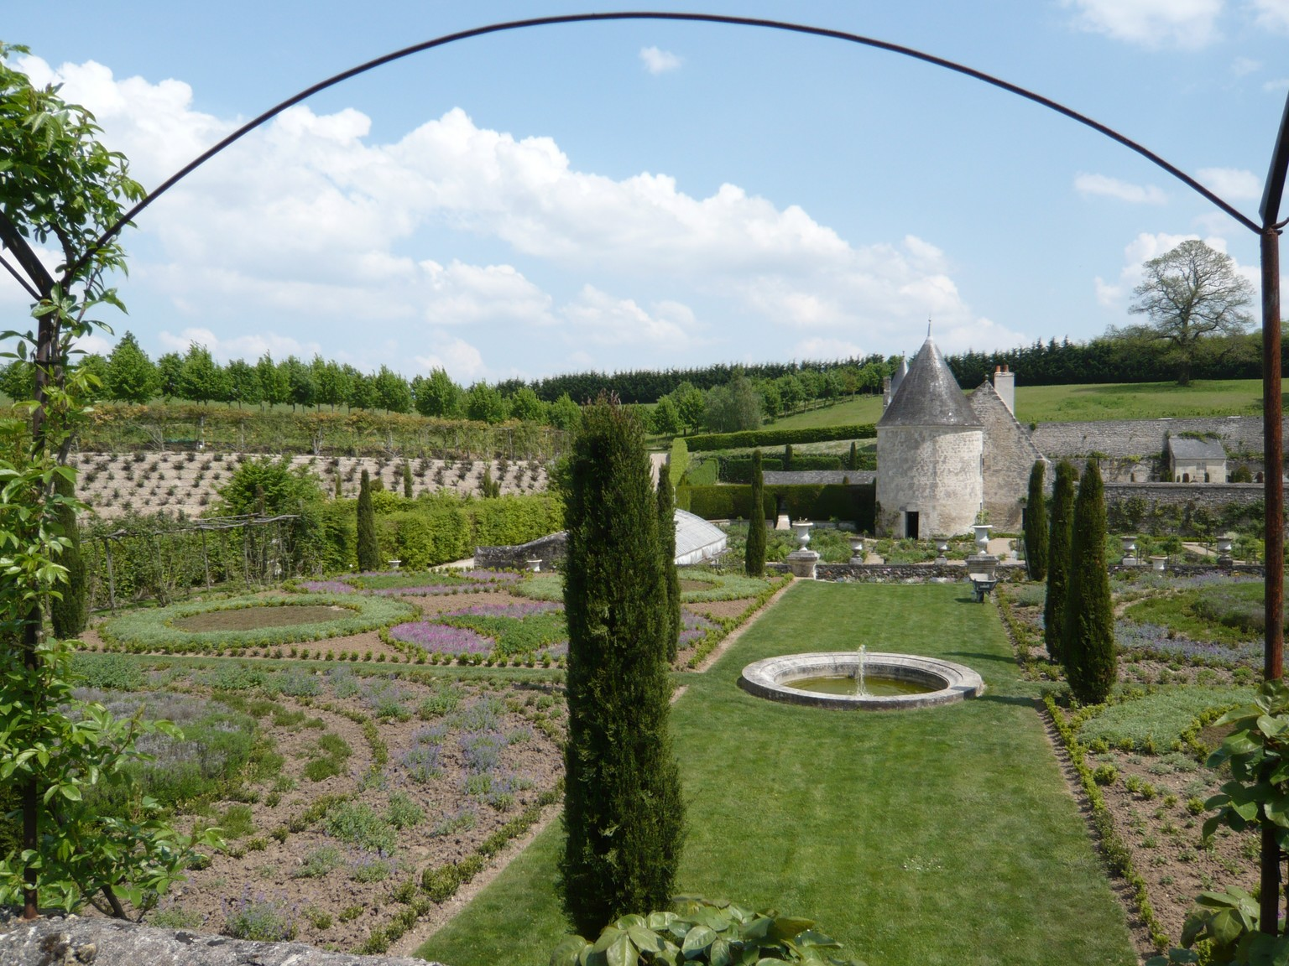
Notes:
Chateau de la Chatonniere

Slide 57
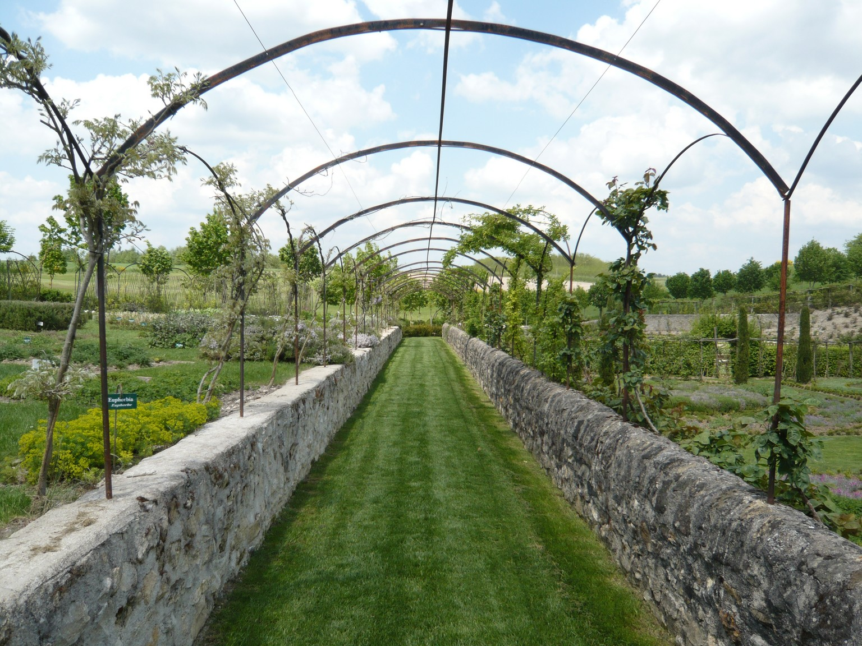
Notes:
Chateau de la Chatonniere

Slide 58
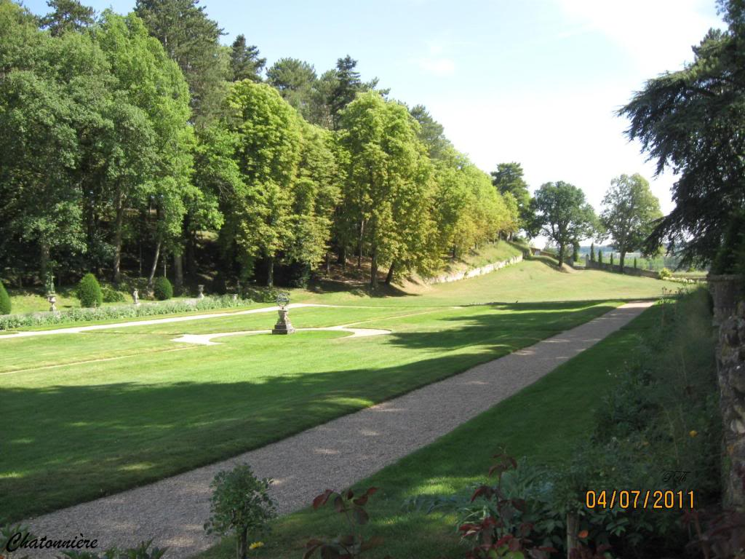

Slide 59
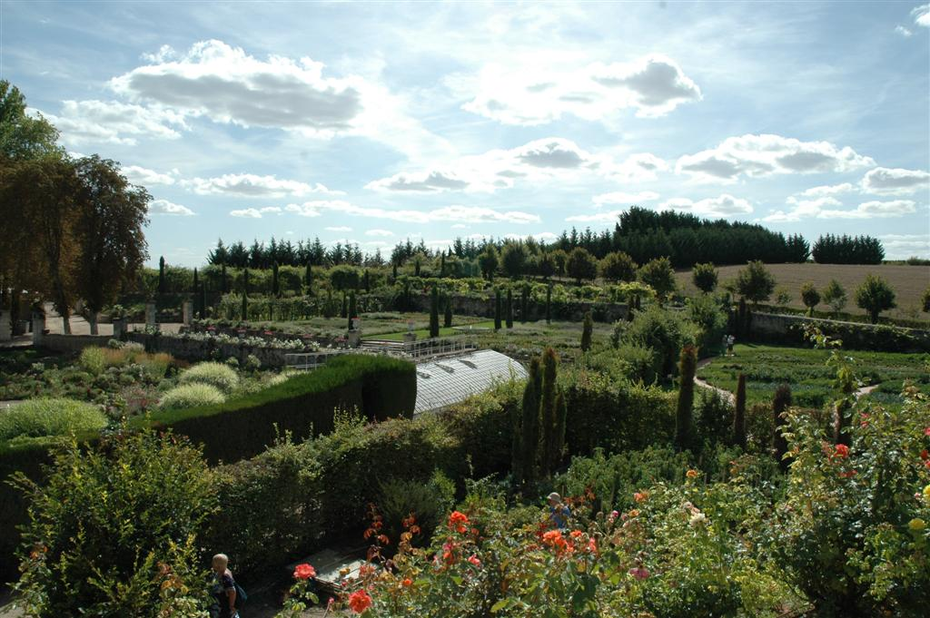
Notes:
Chatonniere_

Slide 60
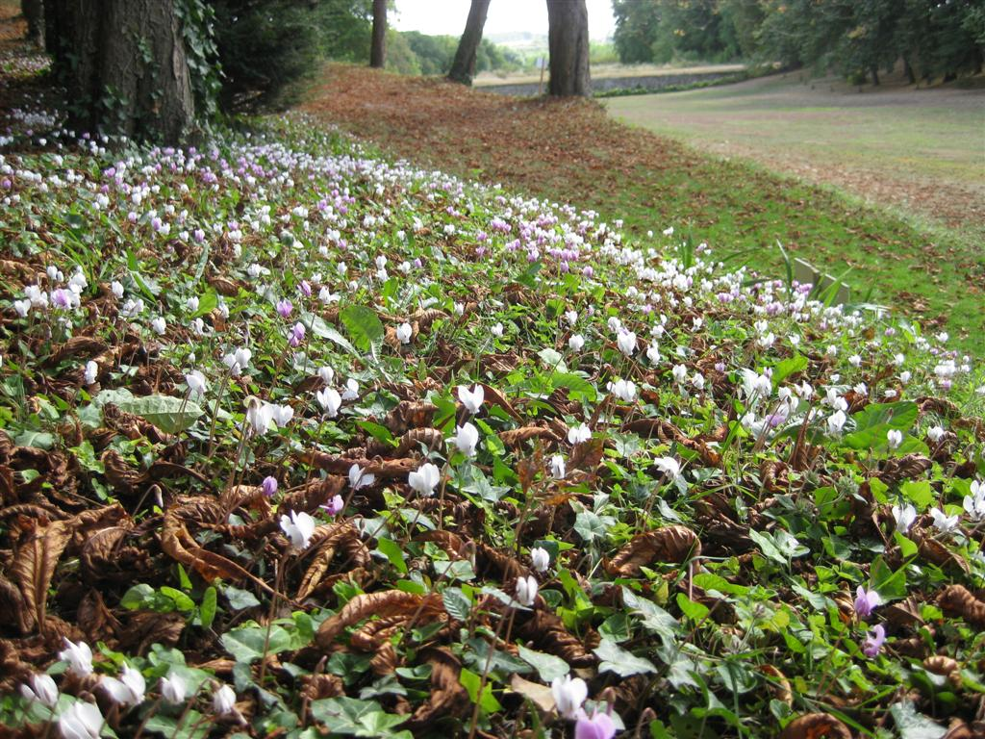
Notes:
Chatonniere_.-Cyclamen

Slide 61
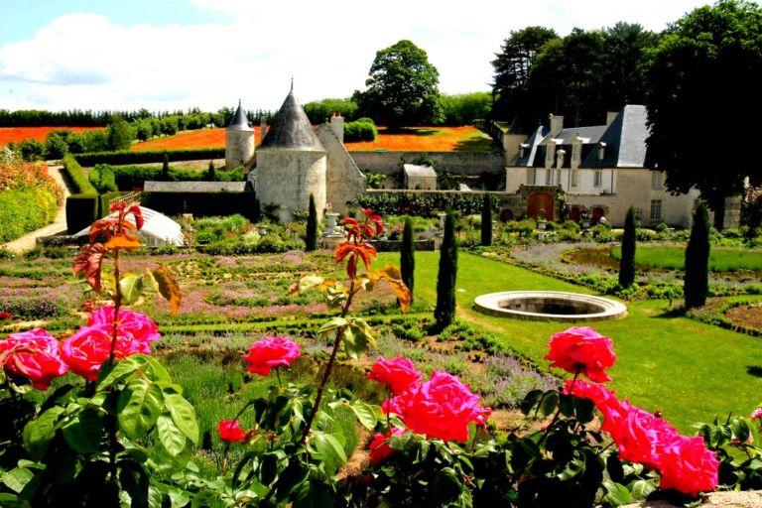

Slide 62
Chateau de Rambouillet
El castillo de Rambouillet es un castillo en la ciudad de Rambouillet , departamento de Yvelines, en la Île-de-France región en el norte de Francia , a 50 km al suroeste de París . Es la residencia de verano de los Presidentes de la República Francesa .
Durante la Revolución Francesa , el dominio de Rambouillet se convirtió en bien nacional , el castillo se vacio de su mobiliario y los jardines y el parque que rodea la cayeron en el olvido.
Después de la caída de Napoleón III en 1870, que vio el comienzo de la Tercera República francesa , el dominio de Rambouillet fue arrendado desde 1870 hasta 1883 con el duque de la Trémoille.

Slide 63
.
En febrero de 1896, Rambouillet recibió la visita del presidente Félix Faure, quien luego decidió pasar sus veranos allí con su familia
Desde entonces, el castillo de Rambouillet se ha convertido en la residencia veraniega de los Presidentes de la República, en Francia y aprovechó para invitar a las cacerias a muchos dignatarios extranjeros, príncipes y jefes de estado.
Como una residencia a tiempo parcial de que el presidente francés, a veces se conoce como el Palacio de Rambouillet.

Slide 64
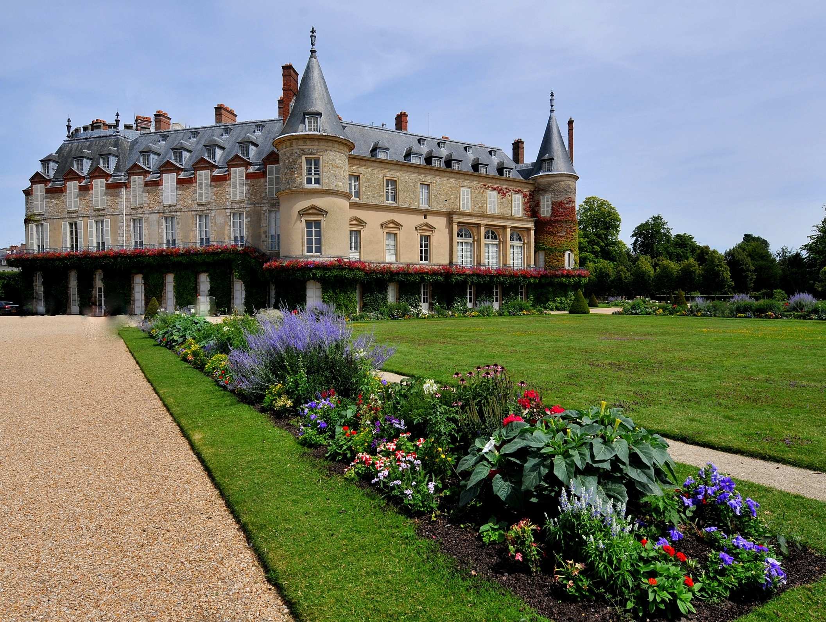
Notes:
Chateau de Rambouillet

Slide 65

Notes:
Chateau de Rambouillet

Slide 66

Notes:
Chateau de Rambouillet

Slide 67

Notes:
Chateau de Rambouillet

Slide 68

Notes:
Chateau de Rambouillet

Slide 69

Notes:
Chateau de Rambouillet

Slide 70

Notes:
Chateau de Rambouillet

Slide 71

Notes:
Chateau de Rambouillet

Slide 72

Notes:
Chateau de Rambouillet

Slide 73

Notes:
Chateau de Rambouillet

Slide 74


Slide 75
Chateau de Sassy
El castillo de Sassy está situado en la comuna de Saint-Christophe-la-Jajolet( Orne ).
Es objeto de un registro en virtud de los monumentos históricos del 11 de mayo de 1932.
El jardín francés que está situado en el bordado de la cama fue construido en 1920.
Terrazas con sus escaleras, el jardín francés y el invernadero se clasifican monumento histórico 06 de noviembre 1986.
En el parque, la granja de Hatrie, firma conocida de Mesnil, tiene un loft que fue inscrito monumento el 27 de enero 2006 .

Slide 76


Slide 77

Notes:
Chateau de Sassy

Slide 78


Notes:
Chateau de Sassy.-x

Slide 79

Notes:
Chateau de Sassy.-x

Slide 80

Notes:
Chateau de Sassy.-x

Slide 81


Notes:
Chateau de Sassy.-x

Slide 82

Notes:
Chateau de Sassy.-x

Slide 83

Notes:
Chateau de Sassy.-x

Slide 84

Notes:
Chateau de Sassy.-x

Slide 85


Notes:
Chateau de Sassy.-x

Slide 86


Slide 87

Notes:
Chateau de Sassy.-x

Slide 88

Notes:
Chateau de Sassy.-x

Slide 89

Notes:
Chateau de Sassy.-x

Slide 90

Notes:
Chateau de Sassy.-x

Slide 91

Notes:
Chateau de Sassy.-x

Slide 92


Notes:
Chateau de Sassy.-x

Slide 93

Notes:
Chateau de Sassy.-x

Slide 94

Notes:
Chateau de Sassy.-x

Slide 95

Notes:
Chateau de Sassy.-x

Slide 96

Notes:
Chateau de Sassy.-x

Slide 97

Notes:
Chateau de Sassy.-x

Slide 98

Notes:
Chateau de Sassy.-x

Slide 99

Notes:
Chateau de Sassy.-

Slide 100

Notes:
Chateau de Sassy.-

Slide 101
Chateau de Valençay
Château de Valençay es una residencia de la Estampes d' familias y Talleyrand-Périgord, en el municipio de Valençay , el Indre departamento de Francia.
Aunque geográficamente es parte de la provincia de Berry , su arquitectura invita a la comparación con los castillos del Renacimiento, los castillos del valle del Loira , en especial el Castillo de Chambord .

Slide 102
La casa solariega fue elogiada como "uno de los más hermosos sobre la tierra" por George Sand , quien también señaló que "ningún rey ha sido dueño de un parque de más pintoresco".
Los jardines a la francesa formales, que datan de principios del siglo XX, cubren cerca de cuarenta hectáreas, sin contar la superficie de viñedo de Talleyrand.
Las llamas, pavos reales, y otros animales exóticos mantenidos en el parque para proporcionar la diversión para los turistas.

Slide 103

Notes:
Chateau de Valençay

Slide 104

Notes:
Chateau de Valençay

Slide 105

Notes:
Chateau de Valençay

Slide 106

Notes:
Chateau de Valençay

Slide 107


Slide 108
Chateau de Vandrimare.
Vandrimare es una común francesa situada en el departamento del Eure y la región de Alta Normandía
En la familia del dueño actual desde 1493 , este castillo fue quemado durante las guerras de religión por el vecino, el señor de Radepont , líder de los protestantes en la región porque el feudo deVandrimare era católica .
Reconstruida en el siglo ^{XVII} en el sitio antiguo, su fachada fue modificada en el marco del Primer Imperio .

Slide 109
El castillo está rodeado por un hermoso parque del Primer Imperio, que tiene la etiqueta Jardín notable.
Este jardín contiene una serie de composiciones, que florecen alrededor de 5000 especies de flores, árboles y arbustos, entre ellos la Magnolia más grande en
El castillo y sus jardines se clasifican sitio natural.

Slide 110


Slide 111

Notes:
Chateau de Vandrimare.

Slide 112

Notes:
Chateau de Vandrimare.

Slide 113


Notes:
Chateau de Vandrimare.

Slide 114

Notes:
Chateau de Vandrimare.

Slide 115

Notes:
Chateau de Vandrimare.

Slide 116

Notes:
Chateau de Vandrimare.

Slide 117

Notes:
Chateau de Vandrimare.

Slide 118

Notes:
Chateau de Vandrimare.

Slide 119

Notes:
Chateau de Vandrimare.

Slide 120

Notes:
Chateau de Vandrimare.

Slide 121

Notes:
Chateau de Vandrimare.

Slide 122


Notes:
Chateau de Vandrimare.

Slide 123

Notes:
Chateau de Vandrimare.

Slide 124


Slide 125


Slide 126

Notes:
Chateau de Vandrimare.

Slide 127

Notes:
Chateau de Vandrimare.

